Slide 1
AUTORSKIE PRAWA OSOBISTE
Art. 16 PrAut: Jdeżeli ustawa nie stanowi inaczej, autorskie prawa osobiste chronią nieograniczoną w czasie i niepodlegającą zrzeczeniu się lub zbyciu więź twórcy z utworem, a w szczególności prawo do:
1) autorstwa utworu,
2) oznaczenia utworu swoim nazwiskiem lub pseudonimem albo do udostępnienia go anonimowo,
3) nienaruszalności treści i formy utworu oraz jego rzetelnego wykorzystania,
4) decydowania o pierwszym udostępnieniu utworu publiczności,
5) nadzoru nad sposobem korzystania z utworu.

Slide 2
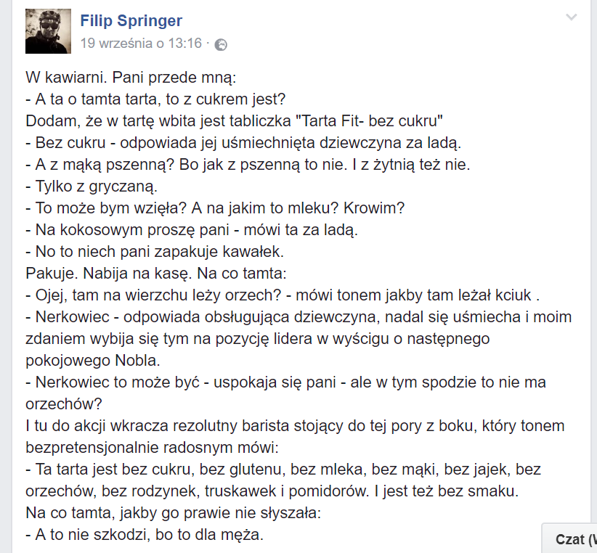
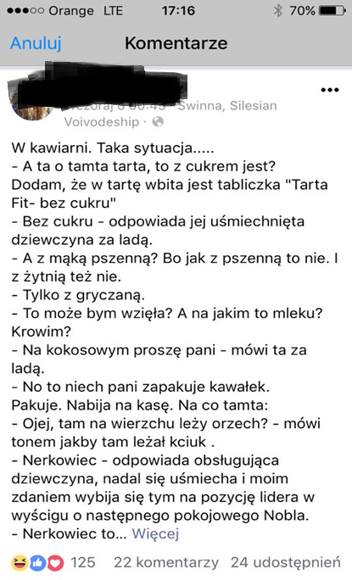

Slide 3
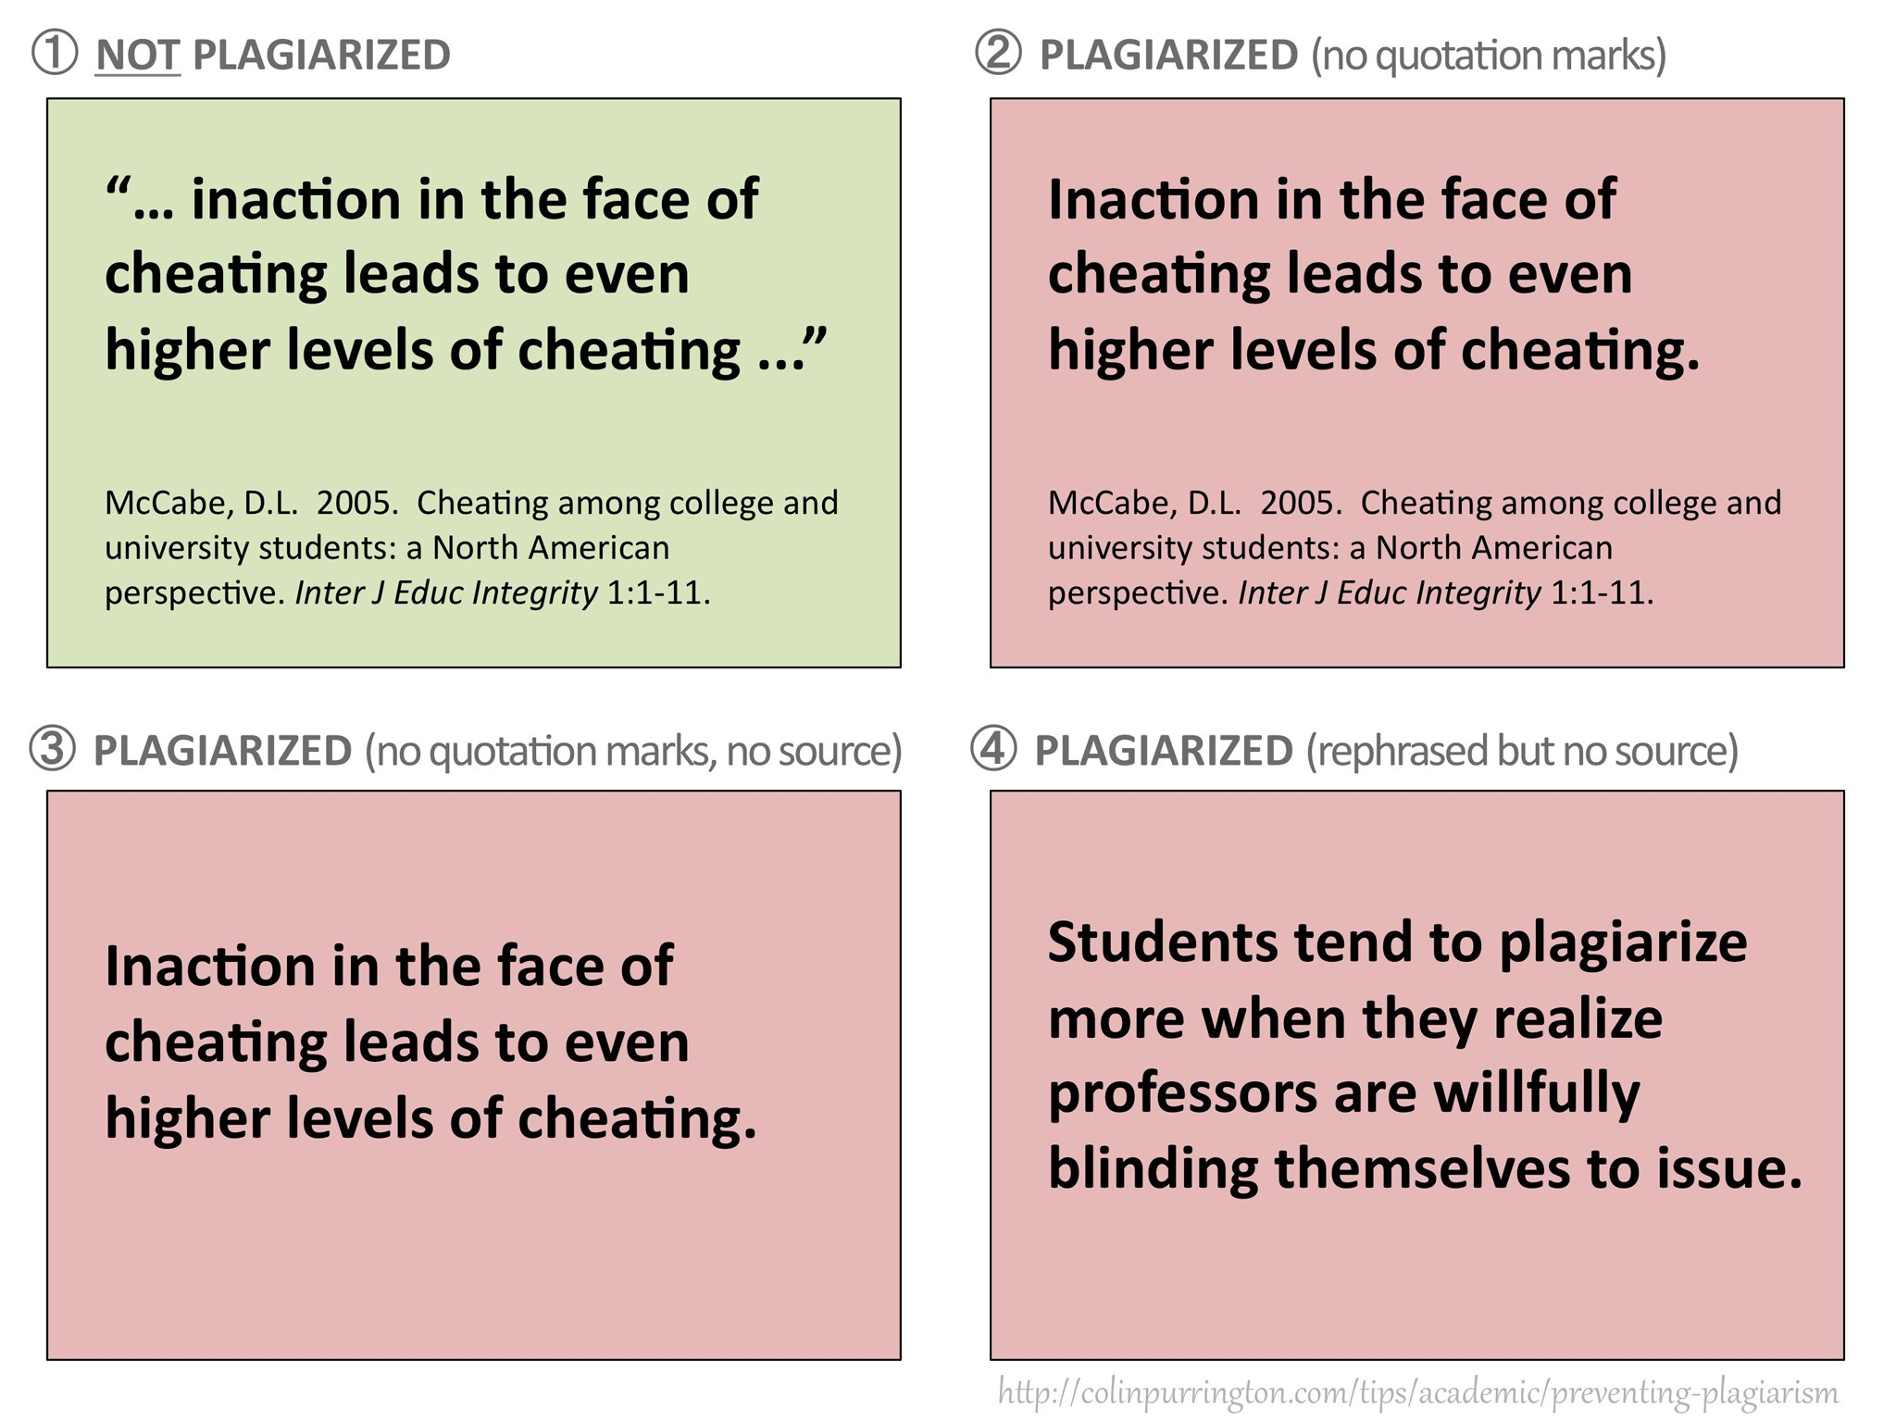
R. Markiewicz, Zabawy z prawem autorskim, Warszawa 2015, s. 56

Slide 4
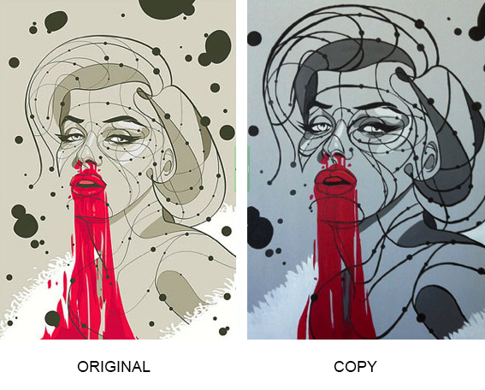
R. Markiewicz, Zabawy z prawem autorskim, Warszawa 2015, s. 57

Slide 5

R. Markiewicz, Zabawy z prawem autorskim, Warszawa 2015, s. 58

Slide 6
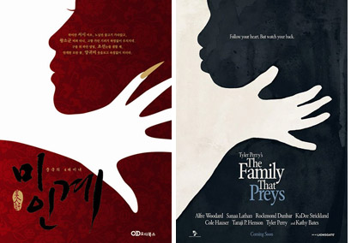
Amerykański plakat filmowy na okładce koreańskiej książki Meeinkye.
R. Markiewicz, Zabawy z prawem autorskim, Warszawa 2015, s. 59

Slide 7
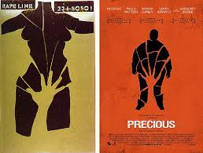
Plakat filmowy do filmu Precious (2009), w którym zastosowano pomysł Lanny Sommese (1987).
R. Markiewicz, Zabawy z prawem autorskim, Warszawa 2015, s. 59

Slide 8
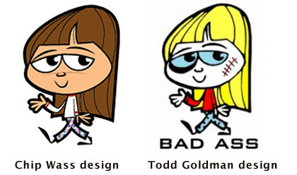
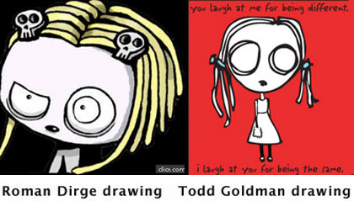
Plagiat czy dzieło inspirowane?
R. Markiewicz, Zabawy z prawem autorskim, Warszawa 2015, s. 60-61

Slide 9
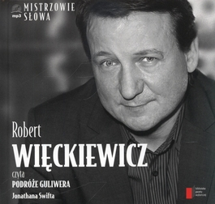
R. Markiewicz, Zabawy z prawem autorskim, Warszawa 2015, s. 63

Slide 10
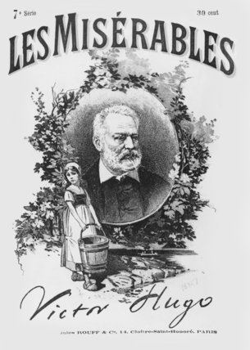
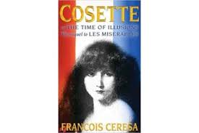
R. Markiewicz, Zabawy z prawem autorskim, Warszawa 2015, s. 64

Slide 11
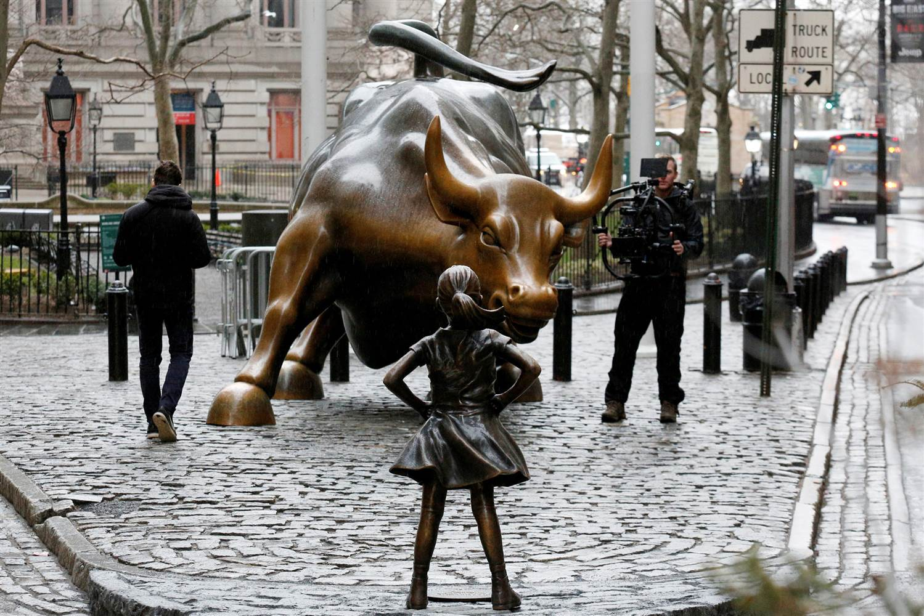
Arturo di Modica „Charging Bull” Kristen Visbal „Fearless Girl”

Slide 12
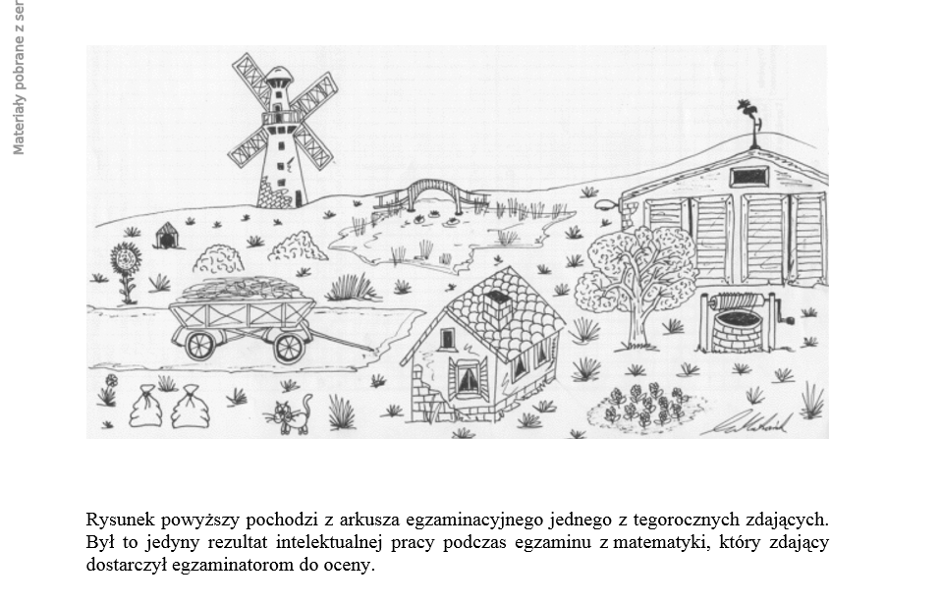
R. Markiewicz, Zabawy z prawem autorskim, Warszawa 2015, s. 11

